Slide 1
System głosowania internetowego: wizja produktu, analiza istniejących rozwiązań oraz analiza techniczna i bezpieczeństwa
CZŁONKOWIE ZESPOŁU:
Jan Jankowski
Krzysztof Saar
Michał Starba
Krzysztof Wróblewski
Wydział Informatyki i Telekomunikacji W4N Informatyka Stosowana I. stopień, Rok IV, sem. VII
OPIEKUN: Dominika Dudziak-Gajowiak DATA:
14.10.2024

Slide 2
Temat
„System umożliwiający przeprowadzenie głosowania w wyborach”
Michał Starba
Notes:
Michał Starba

Slide 3
Cel projektu
E-wybory - oprogramowanie, które umożliwi zdalny udział w wyborach.
Wyborcy będą mieli możliwość oddać swój głos bez wychodzenia z domu, a także zasięgnąć informacji dotyczących sposobu głosowania, startujących kandydatów, jak i statystyk wyborczych.
Oprogramowanie ma za zadanie ułatwić, przyspieszyć proces przeprowadzania wyborów, w bezpiecznym środowisku, ograniczając przy tym błędy.
Michał Starba
Notes:
Michał Starba

Slide 4
Proces przeprowadzania głosowania
Przed głosowaniem :
1. Stworzenie list kandydatów i spisu wyborców
- Musi istnieć możliwość modyfikacji list kandydatów w przypadku ich wykreślenia podobnie ze spisem wyborców
2. Stworzenie informatora o sposobie głosowania oraz o kandydatach biorących w nim udział
Michał Starba
Notes:
Michał Starba

Slide 5
Proces przeprowadzania głosowania
Podczas głosowania :
3. Oddawanie głosów przez wyborców
- Sprawdzanie tożsamości użytkowników (ePuap/ PZ / odczytanie informacji z chip’u w dowodzie osobistym/paszporcie)
4. Sprawdzenie czy osoba, która przychodzi do lokalu wyborczego głosowała już przez program (głosowanie korespondencyjne/ przez pełnomocnictwo/ przez zaświadczenie)
5. Organizowanie danych statystycznych (dotyczących frekwencji oraz oddanych głosów)
Michał Starba
Notes:
Michał Starba

Slide 6
Proces przeprowadzania głosowania
Po głosowaniu :
6. Umożliwienie wglądu do danych statystycznych operatorowi w lokalu wyborczym tak aby umieścił je w protokole z przebiegu głosowania
7. Umożliwienie wglądu do danych statystycznych z całej Polski wszystkim użytkownikom
Michał Starba
Notes:
Michał Starba

Slide 7
Proponowani użytkownicy / Aktorzy
Państwowa Komisja Wyborcza (PKW) / Urząd gminy
Aktualizacja list kandydatów, spisów wyborców oraz okręgów i obwodów wyborczych
Urzędnik wyborczy
Zarządza kontami operatorów w lokalach wyborczych oraz nadzoruje ich działania w zakresie obsługi wyborców
Operator w lokalu wyborczym
Weryfikacja tożsamości wyborców, monitorowanie oddania głosu, pozyskiwanie danych końcowych wyników wyborów w przypisanym obwodzie
Wyborca
Możliwości wzięcia udziału w głosowaniu, pobieranie zaświadczenia oddania głosu, dostępu do statystyk wyborczych online, sprawdzenia informacji o wyborach i kandydatach
Michał Starba
Notes:
Michał Starba

Slide 8
Analiza istniejących rozwiązań

Slide 9
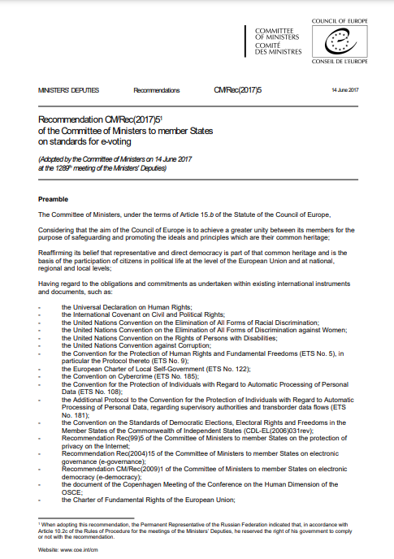
Analiza istniejących rozwiązań
Rekomendacja Komitetu Ministrów Rady Europy
Rok 2004 – Rekomendacja Rec(2004)11
Rok 2017 – Rekomendacja CM/Rec(2017)5
Zawarte rekomendacje:
Przestrzeganie zasad demokracji
Bezpieczeństwo i przejrzystość
Dostępność i inkluzywność
Odpowiedzialność i nadzór
Zaufanie publiczne

Slide 10
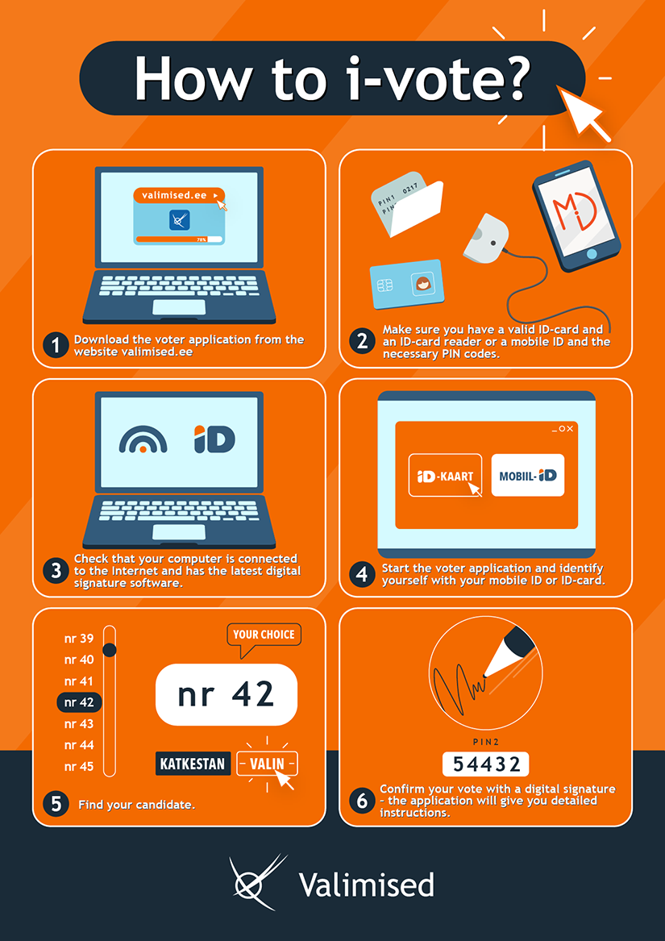
Analiza istniejących rozwiązań
Estonia
System wprowadzony w 2005
Wybory 2023 – 51,1% głosy online
Od 2013 kod źródłowy serwera dostępny na GitHub’ie
Zabezpieczenia na każdym etapie głosowania
Liczne audyty i nadzór

Slide 11
Analiza istniejących rozwiązań
Szwajcaria:
Rozpoczęcie projektu na początku lat 2000
Cel projektu: zbadanie czy e-głosowanie jest wygodną alternatywą dla tradycyjnego głosowania
Kanton Geneva przeprowadza testy zdalnego głosowania w 2003 roku
Seria pilotażowych projektów dotyczących bezpieczeństwa, prywatności i wydajności
Napotkanie problemów związanych z podziałem cyfrowym oraz bezpieczeństwem
Zawieszenie projektu w 2019 roku
Krzysztof Saar
Notes:
Krzysztof Saar

Slide 12
Analiza istniejących rozwiązań
Francja:
Głosowanie przez internet dostępne tylko dla obywateli mieszkających poza granicami kraju w wyborach do parlamentu
Program napotkał trudności związane z bezpieczeństwem i został zawieszony w 2017 roku
Rosja: - Przeprowadzenie prób głosowania w Moskwie i kilku innych regionach
System działał zgodnie z założeniami ale pojawiły się zarzuty o manipulację
Nadal dostępny i używany w części regionów
Krzysztof Saar
Notes:
Krzysztof Saar

Slide 13
Technologie
Blazor Web Assembly + Blazor Server = Blazor Web App
(.NET 8 Blazor Web App -> Interactive Render Mode)
Najpierw SSR potem CSR (WebSocket -> Wasm)
ORM – Entity Framework
ASP .NET Core – WEB API + SSR
MVVM – rozdzielenie bindingu modelu na Front-end od rzeczywistego modelu z DTO lub EF
Krzysztof Wróblewski
Notes:
Krzysztof Wróblewski

Slide 14
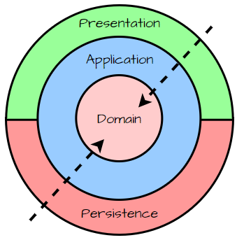
Architektura(kodu)
Clean Code
Domena: Encje, Interfejsy
Aplikacja: Implementacje interfejsów, DTOs
Prezentacja: Widoki, ViewModels, Controllers (API)
Infrastruktura: Implementacje Repozytoriów, EF Core
Krzysztof Wróblewski
Notes:
Krzysztof Wróblewski

Slide 15
Architektura sprzętowa i aplikacyjna oraz hosting
Serwer Aplikacji:
Linux z dotnet runtime (Ubuntu)
VPS na serwerach Politechniki Wrocławskiej
Baza danych: MySQL innoDB cluster
Klient: oprogramowanie webowe z wykorzystaniem WASM
Krzysztof Wróblewski
Notes:
Krzysztof Wróblewski

Slide 16
Zabezpieczenia
Autentykacja / autoryzacja:
Wstępnie: Identity Core z wykorzystaniem 2FA
Ewentualnie: Wykorzystanie kluczy sprzętowych, e-PUAP
Zabezpieczenia:
Zabezpieczenie bilbiotek dll z WASM (timestampy, GUID,…)
Szyfrowanie Bazy Danych
SSL/TLS
SSH – Administracja
Krzysztof Wróblewski
Notes:
Krzysztof Wróblewski

Slide 17
Harmonogram pracy
Przed rozpoczęciem semestru
Utworzenie repozytoriów na GitHub’ie i Jirze
Zasięgnięcie informacji dot. przeprowadzania wyborów, a także możliwych technologii do użycia w projekcie
Tydzień 1.
Organizacja pracy
Ustalenie wykorzystywanych technologii w oprogramowaniu
Implementacja podstawowej struktury aplikacji
Zaprojektowanie bazy danych
Jan Jankowski
Notes:
Jan Jankowski

Slide 18
Harmonogram pracy
Tydzień 2.
Projekt graficzny interfejsów graficznych aplikacji oraz ustalenie wykorzystywanych narzędzi do ich wdrożenia
Zaimplementowanie bazy danych
Zahostowanie maszyn wirtualnych
Tydzień 3.
Implementacja podstawowych funkcji logowania użytkowników i ich rejestracji
Podłączenie bazy danych do aplikacji
Tydzień 4.
Implementacja formularzy
Rozpoczęcie prac nad dokumentacją projektową
Kamień milowy: pierwsze działające funkcje w systemie(pierwsza wersja aplikacji) oraz rozpoczęcie dokumentacji
Jan Jankowski

Slide 19
Harmonogram pracy
Tydzień 5.
Implementacja podstawowych funkcji wyborczych
Tydzień 6.
Wdrożenie zaawansowanych czynności dotyczących przeprowadzania głosowania
Początkowa weryfikacja poprawności funkcjonalności aplikacji
Kamień milowy: zakończenie głównej implementacji projektu i przejście do testów
Tydzień 7.
Testowanie oprogramowania
Sprawdzenie zabezpieczeń oprogramowania
Jan Jankowski

Slide 20
Harmonogram pracy
Tydzień 8.
Wprowadzanie poprawek w kodzie i zabezpieczeniach na podstawie wykonanych testów
Tydzień 9.
Ostateczne poprawki w oprogramowaniu
Zakończenie prac nad dokumentacją
Kamień milowy: zakończenie prac nad samym oprogramowaniem, jak i dokumentacją
Tydzień 10.
Projekt gotowy do oddania.
Jan Jankowski

Slide 21
Dotychczasowy postęp prac
Instalacja i ustanowienie połączenia z maszynami wirtualnymi
Prototypy interfejsów
Stworzenie schematu projektu, oraz repozytorium na GitHubie
Stworzenie projektu, oraz wstępnej konfiguracji sprintów w środowisku Jira
Diagram i kod bazy danych
Wstępna dokumentacja projektowa (fiszka)
Jan Jankowski

Slide 22
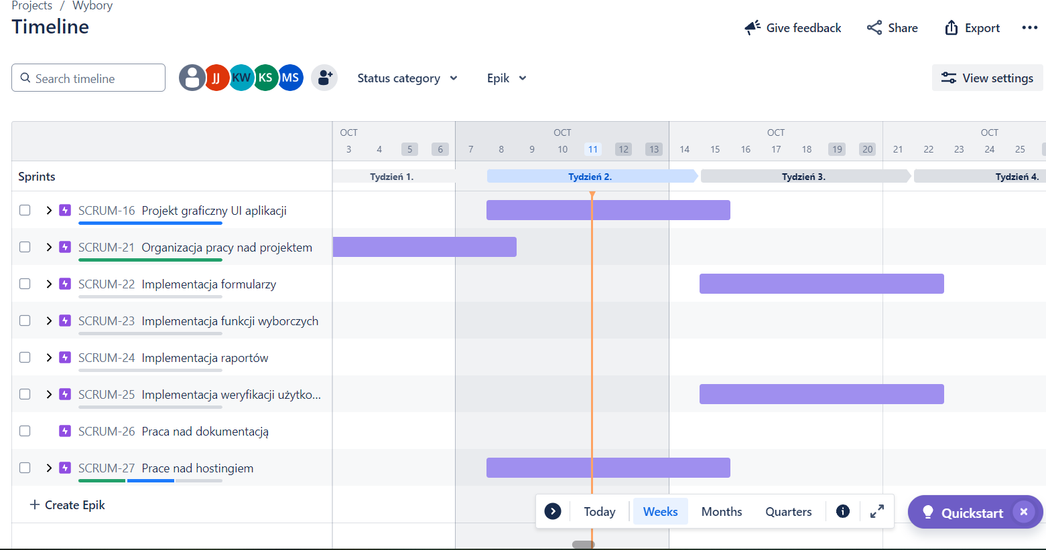
Projekt w środowisku Jira
Jan Jankowski

Slide 23
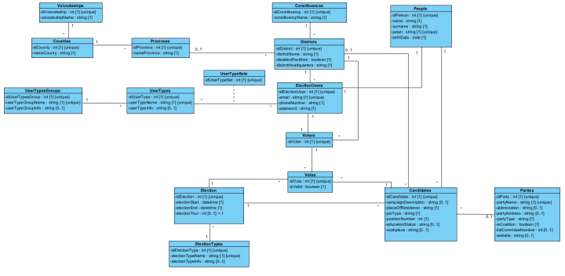
Diagram baz danych (Visual Paradigm)
Jan Jankowski

Slide 24
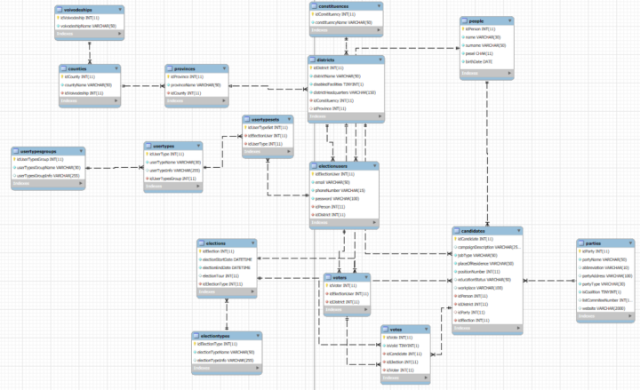
Diagram baz danych (MySQL Workbench)
Jan Jankowski

Slide 25
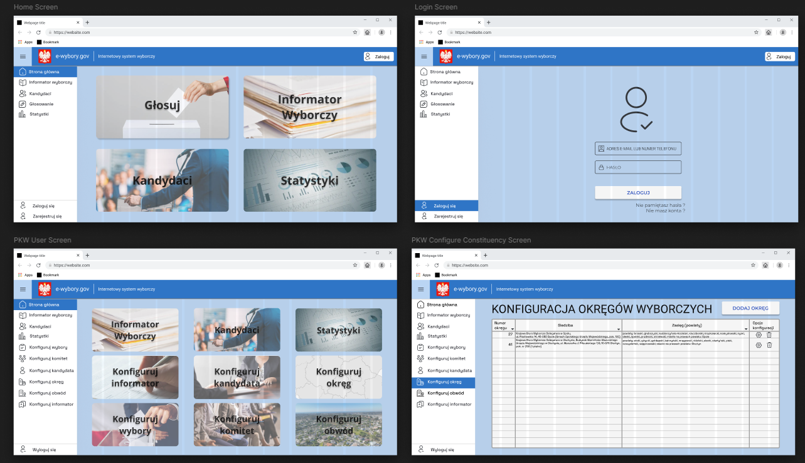
Prototypy UI
Michał Starba

Slide 26
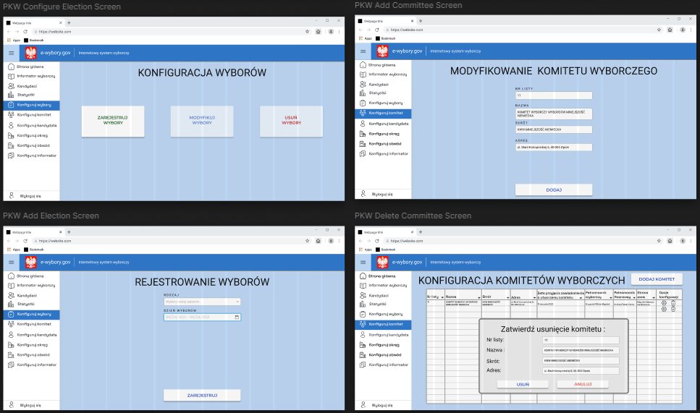
Prototypy UI
Michał Starba

Slide 27
Źródła
Clean Code: - Clean Code: A Handbook of Agile Software Craftsmanship - Robert C. Martin - https://www.youtube.com/watch?v=D-Kp02NNUrE
Blazor WebAssembly Dokumentacja Microsoft Blazor WebAssembly- https://learn.microsoft.com/en-us/aspnet/core/blazor/?view=aspnetcore-8.0 - https://www.youtube.com/watch?v=2bEhiyqztwg - https://www.youtube.com/watch?v=v6Mt8HKAWa0&list=PL4WEkbdagHIRjjBJvK_TSfddJSvEEAtnt
DTOs in .NET 8 (Mapster): - https://www.youtube.com/watch?v=xtpPspNdX58
.NET 8 Web API + EF 8: - Tutorial Microsoft Web API - https://learn.microsoft.com/en-us/aspnet/core/tutorials/razor-pages/?view=aspnetcore-8.0 - Dokumentacja Microsoft Entity Framework Core - https://learn.microsoft.com/en-us/ef/core/ - https://www.youtube.com/watch?v=b8fFRX0T38M
Proces przeprowadzenia głosowania : - Uchwała nr 183/2020 Państwowej Komisji Wyborczej z dnia 10 czerwca 2020 r. w sprawie wytycznych dla obwodowych komisji wyborczych dotyczących zadań i trybu przygotowania oraz przeprowadzenia głosowania w obwodach głosowania utworzonych w kraju w wyborach Prezydenta Rzeczypospolitej Polskiej zarządzonych na dzień 28 czerwca 2020 r. (M. P. z 2020 r. poz. 565)

Slide 28
Źródła
Proces przeprowadzenia głosowania : - Uchwała nr 211/2023 Państwowej Komisji Wyborczej z dnia 25 września 2023 r. w sprawie wytycznych dla obwodowych komisji wyborczych dotyczących zadań i trybu przygotowania oraz przeprowadzenia głosowania w obwodach głosowania utworzonych w kraju w wyborach do Sejmu Rzeczypospolitej Polskiej i do Senatu Rzeczypospolitej Polskiej oraz w referendum ogólnokrajowym zarządzonych na dzień 15 października 2023 r. (M. P. z 2023 r. poz. 1079 z poz. zm.) - Uchwała nr 102/2024 Państwowej Komisji Wyborczej z dnia 4 marca 2024 r. w sprawie wytycznych dla obwodowych komisji wyborczych dotyczących zadań i trybu przygotowania oraz przeprowadzenia głosowania w wyborach dorad gmin, rad powiatów, sejmików województw i rad dzielnic m.st. Warszawy oraz wyborach wójtów, burmistrzów i prezydentów miast zarządzonych na dzień 7 kwietnia 2024 r. (M. P. z 2024 r. poz. 220). - Uchwała nr 262/2024 Państwowej Komisji Wyborczej z dnia 10 maja 2024 r. w sprawie wytycznych dla obwodowych komisji wyborczych dotyczących zadań i trybu przygotowania oraz przeprowadzenia głosowania w wyborach posłów do Parlamentu Europejskiego zarządzonych na dzień 9 czerwca 2024 r. (M. P. z 2024 r. poz. 442).
Istniejące rozwiązania dotyczące przeprowadzenia głosowania : - „Three Case Studies From Switzerland: E-Voting” – Jan Gerlach i Urs Gasser - https://cyber.harvard.edu/sites/cyber.law.harvard.edu/files/Gerlach-Gasser_SwissCases_Evoting.pdf
- Zalecenie dotyczące standardów głosowania elektronicznego - https://rm.coe.int/0900001680726f6f
- Strona dotycząca głosowania przez internet w Estonii - https://www.valimised.ee/index.php/en
- kod serwera Estońskiego system e-voting - https://github.com/valimised/ivxv/tree/published
Dokumentacja MySQL - https://dev.mysql.com/doc/

